Slide 1

Phßng gi¸o dôc vµ ®µo t¹o quËn long biªn
Tr­êng mÇm non Tuổi Hoa
N¨m häc: 2016- 2017

Slide 2
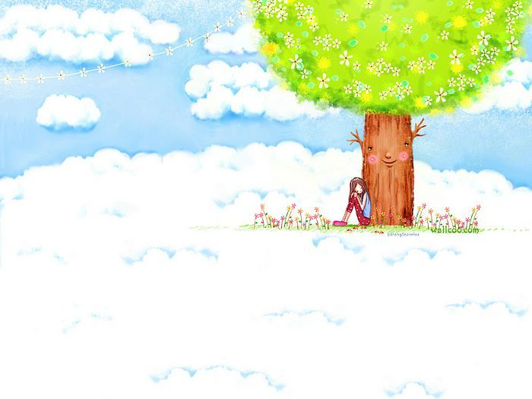
KHÁM PHÁ: Củ su hào, củ cà rốt,
củ khoai t©y

Slide 3
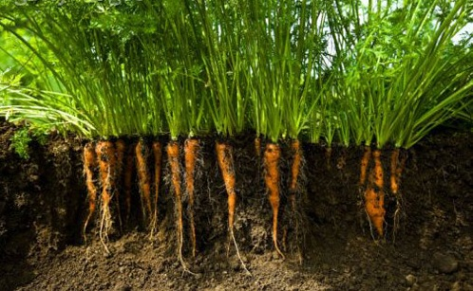

Slide 4
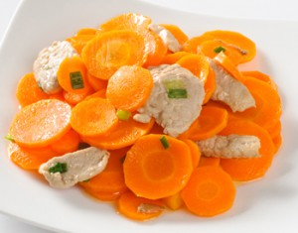

Slide 5
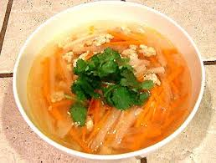

Slide 6
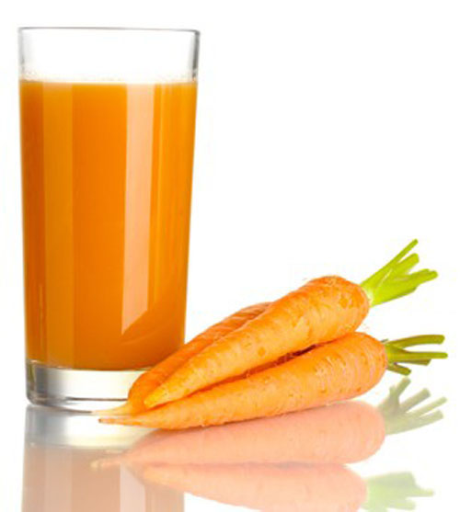

Slide 7
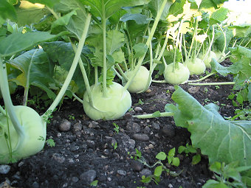

Slide 8
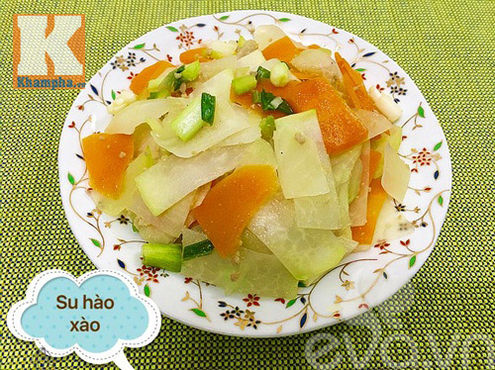

Slide 9
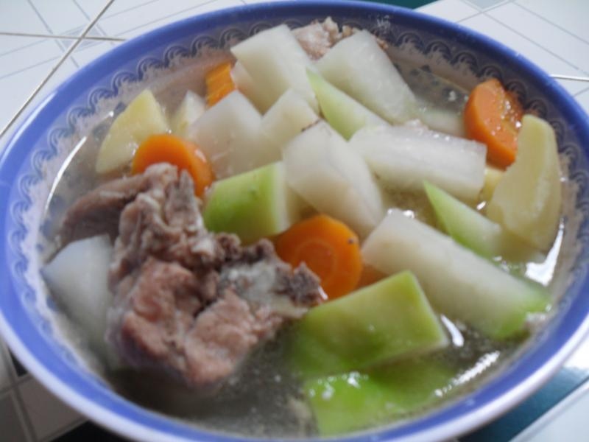

Slide 10
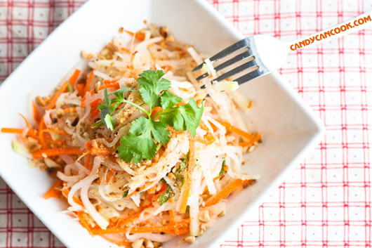

Slide 11
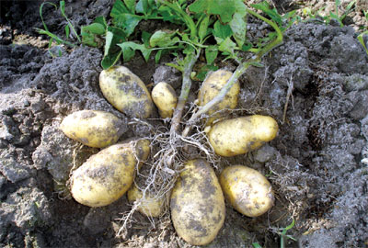

Slide 12
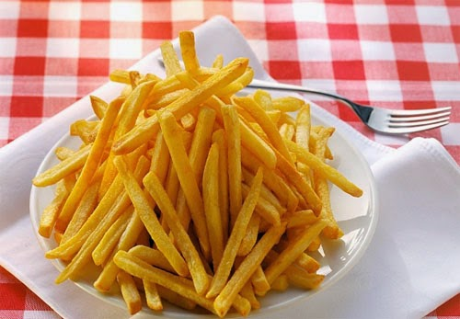

Slide 13
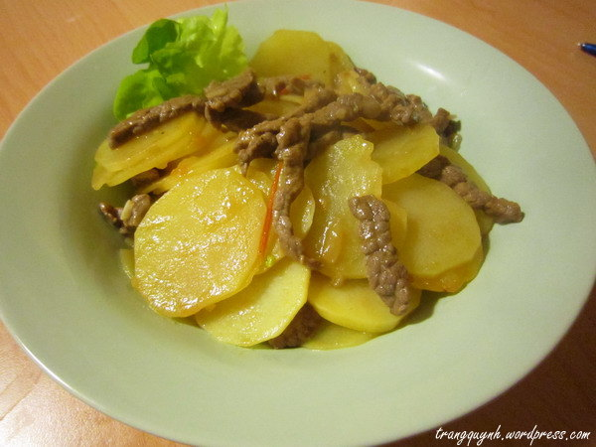

Slide 14
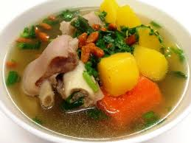

Slide 15
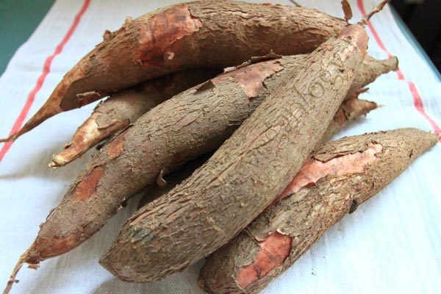

Slide 16
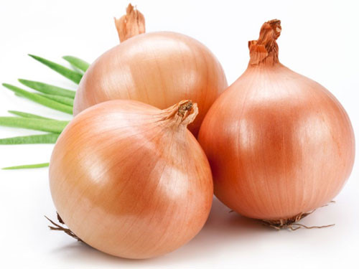

Slide 17
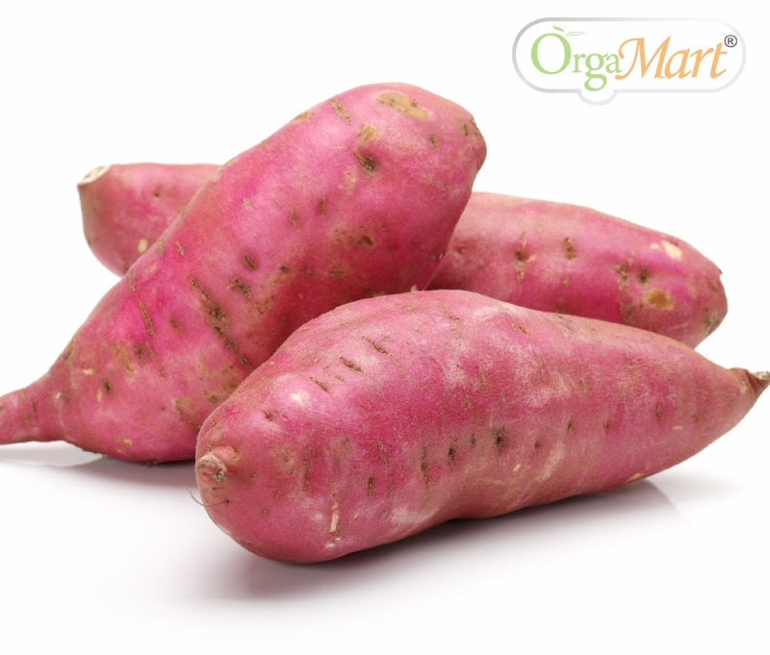

Slide 18

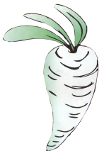

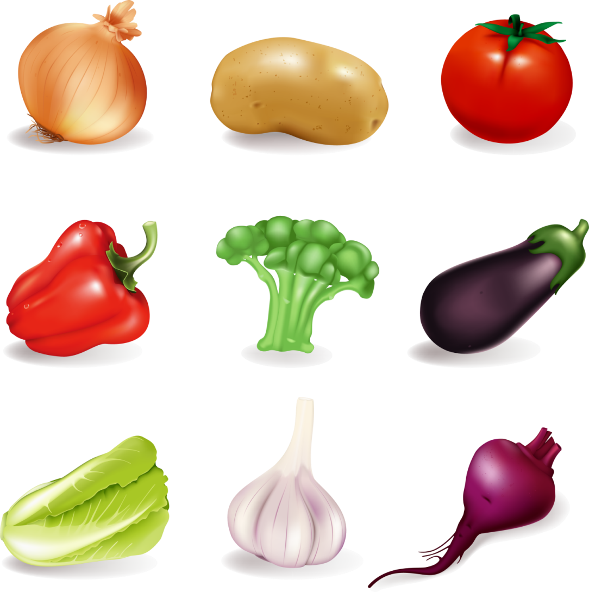

Đây là một loại củ màu nâu vàng, hình tròn dẹt vỏ mỏng , làm món chiên rất ngon
a. Củ cải
b. Củ khoai tây
c. Củ hành tây

Slide 19
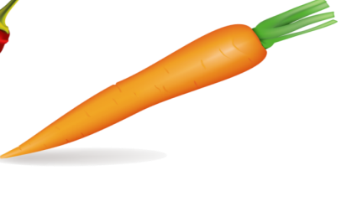

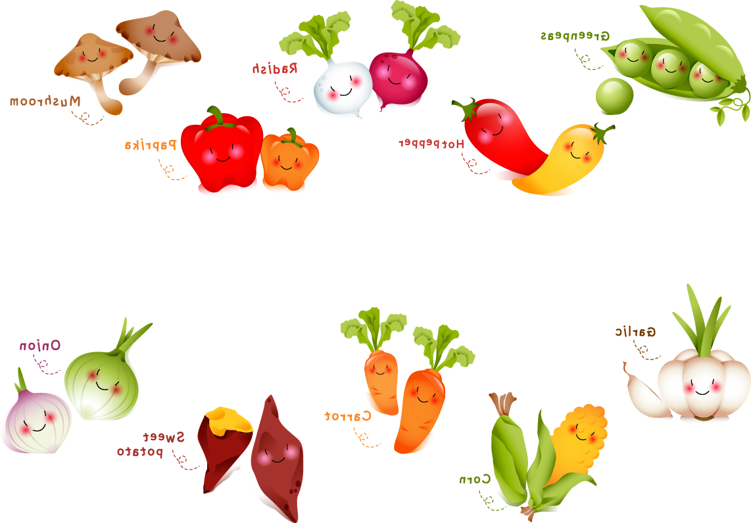
Đây là củ có dạng thuôn dài, màu cam và là
thức ăn yêu thích của con thỏ
a. Củ cà rốt
b. Củ tỏi
c. Củ khoai lang

Slide 20


Củ nào có màu xanh, có hình tròn, có nhiều
lá mọc ra từ thân củ
a. Củ su hào
b. Củ cải
a. Củ rền

Slide 21

Củ là rau ăn
củ đúng hay sai?
b. Đúng
a. Sai

Slide 22
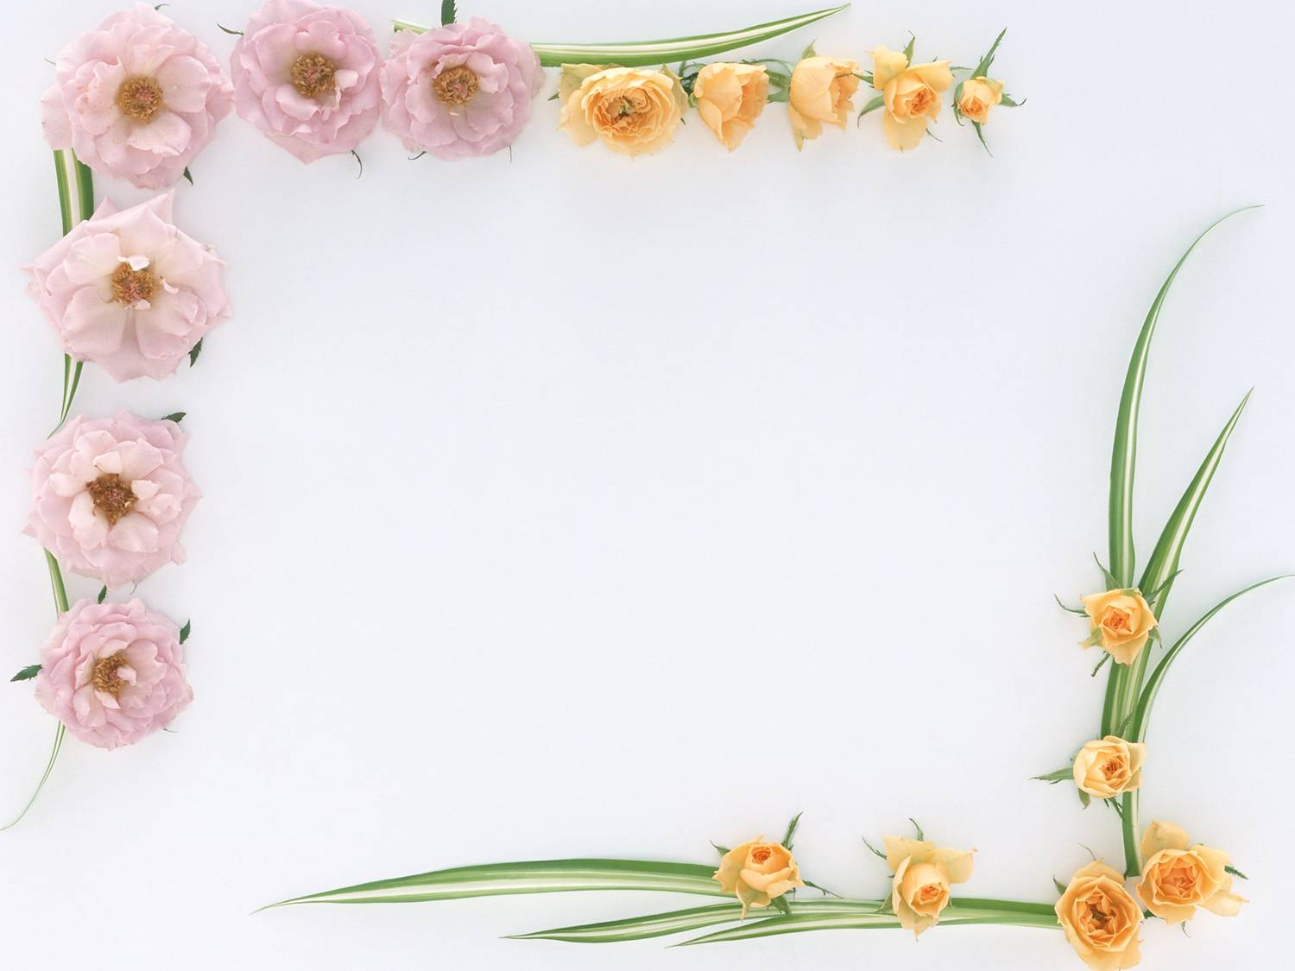
CHÚC CÁC CÔ SỨC KHOẺ

Slide 23



